Slide 1
Programmation orientée objet
Réalisation :
SEBBAR Najlae
Formateur :
ES-SARRAJ Fouad

Slide 2
Plan
Définition
Exemple Simple
Question
Mots-Clés
Références

Slide 3
Définition
POO : (acronyme de Programmation Orientée Objet) est un mode de programmation informatique qui consiste à mettre en relation des 'objets' qui représentent des concepts réels.

Slide 4
EXEMPLE SIMPLE

Slide 5
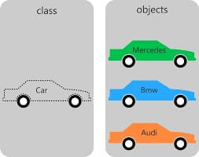
NOTIONS DE CLASSE ET D'OBJET

Slide 6
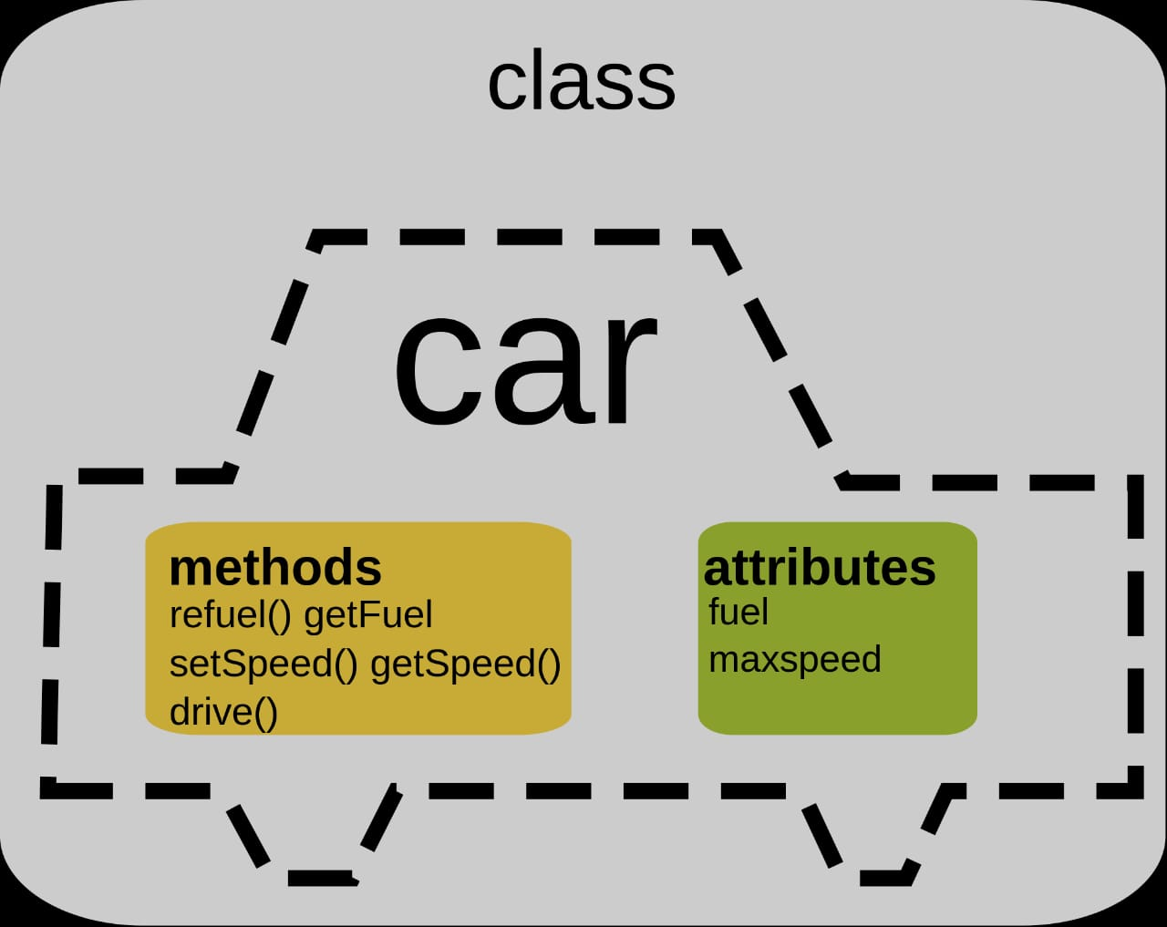
MÉTHODES ET ATTRIBUTS

Slide 7
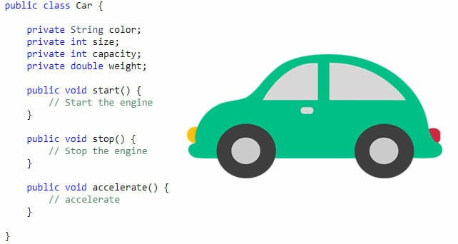
Structure
De
Code

Slide 8

Vos Questions ..

Slide 9
Mots-Clés
Objet
Classe
UML
JAVA
JavaScript

Slide 10
Merci pour votre attention
Fin.

